Slide 1
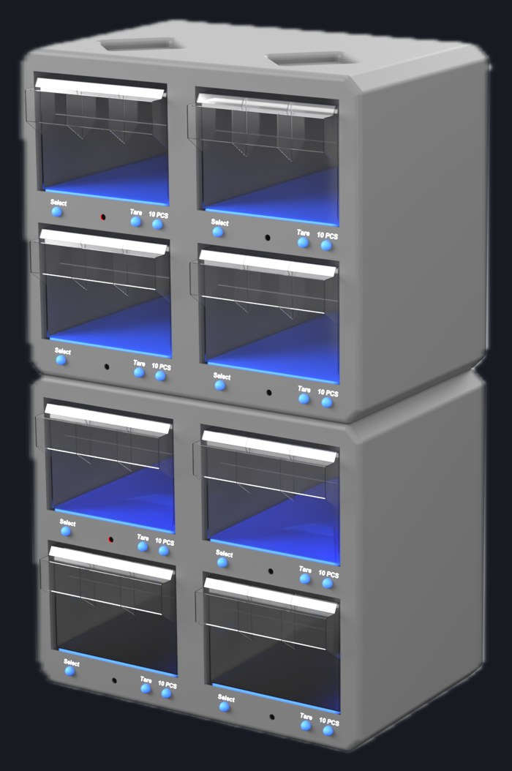
СКОЛТЕХ · ИЦ СКОЛКОВО
Smart SKU storage
Ячейки хранения, которые сами ведут учёт мелких деталей
Мы изучаем, как на производствах устроен учёт мелкого крепежа и фурнитуры, и сейчас ничего не продаём — нам нужна ваша экспертиза и 10 минут вашего времени.
Будем рады получить ответ на это письмо!
8 (902) 505-55-76 · Maksim.Ramenskii@skoltech.ru

Slide 2
Расскажите, как у вас
1
Как сейчас хранится мелкая фурнитура и крепёж для сборки?
2
Как вы понимаете, сколько каких болтов, гаек, шайб осталось? Кто считает и сколько времени уходит? Как проходит инвентаризация?
3
Что происходит, когда нужной детали в момент сборки не оказалось? Когда такое было в последний раз?

Slide 3
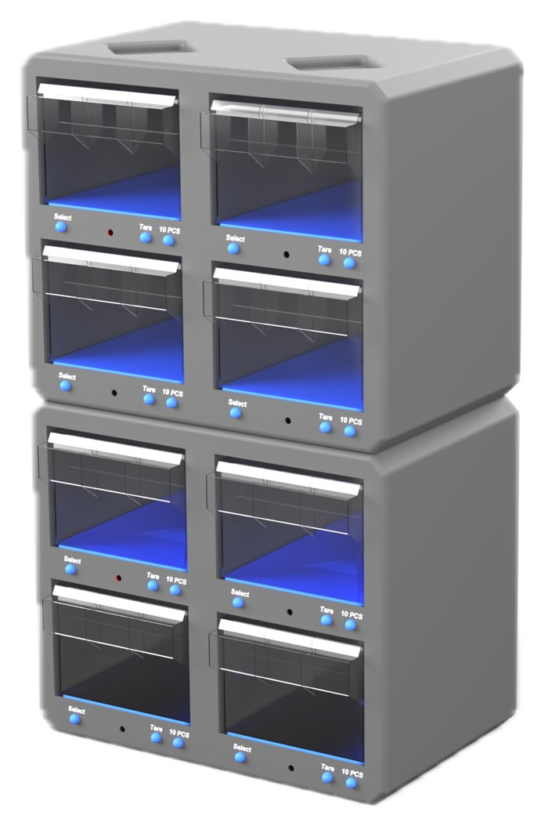
Что это даёт вашему участку
Остатки без пересчёта
Каждое взятие и возврат учитываются сами. Никто не считает руками и не сканирует.
Ошибка видна в момент взятия
Неверное количество система замечает сразу, а не на инвентаризации в конце месяца.
Дозаказ вовремя
Порог минимума напоминает о закупке, пока деталь ещё есть — критично при долгих поставках.
Инвентаризация исчезает
Пересчёт превращается в короткую сверку: цифры уже в системе.
Попробуете прототип? Рабочий образец готов уже в сентябре — привезём и поставим на участок.

Slide 4
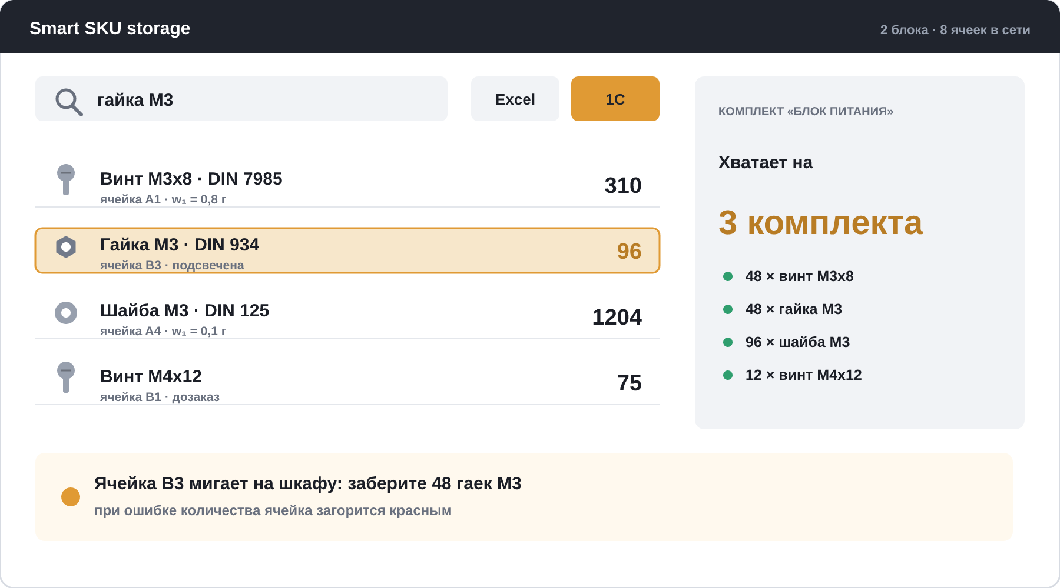
Интеграция с приложением
Остатки в реальном времени
каждое взятие и возврат учитываются сами
Поиск и подсветка
ввели название — нужная ячейка отвечает светом
Проверка комплекта
хватает ли деталей на N изделий по спецификации
Выгрузка в 1С и Excel
остатки уезжают в учёт без ручного ввода
Набор по спецификации: выбрали изделие в приложении — ячейки сами показывают, что и сколько взять.

Slide 5
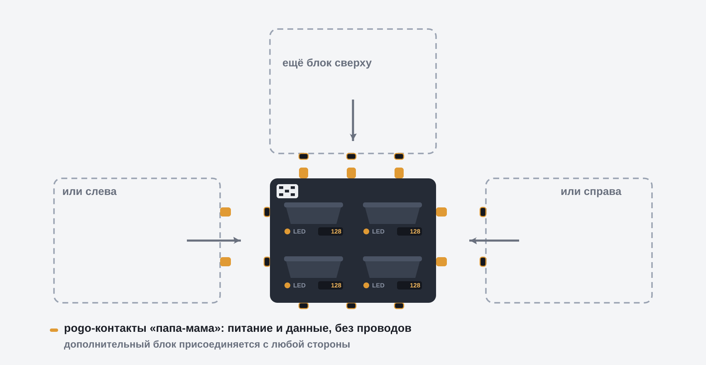
Масштаб под задачу
Блоки соединяются друг с другом с любой стороны — сверху и по бокам. Начните с одного блока на четыре ячейки и наращивайте по мере роста номенклатуры: четыре ячейки на верстаке или сорок на участке, одни и те же модули.
ЧТО МЫ ПРОСИМ
Полезно или нет?
Пригодился бы такой шкаф у вас? Почему да или нет — оба ответа нам важно услышать.
Чего не хватает?
Каких функций не хватает, чтобы система имела смысл на вашем участке?

